Slide 1
NUOVA VALUTAZIONE ALLA SCUOLA PRIMARIA
Ordinanza Ministeriale n. 3/2025

Slide 2
PRINCIPALI NOVITA’
la valutazione di ogni disciplina nella scuola primaria viene ora espressa attraverso giudizi sintetici, correlati a una descrizione dei livelli di apprendimento raggiunti
Non sufficiente
Distinto
Ottimo
Buono
Sufficiente
Discreto

Slide 3
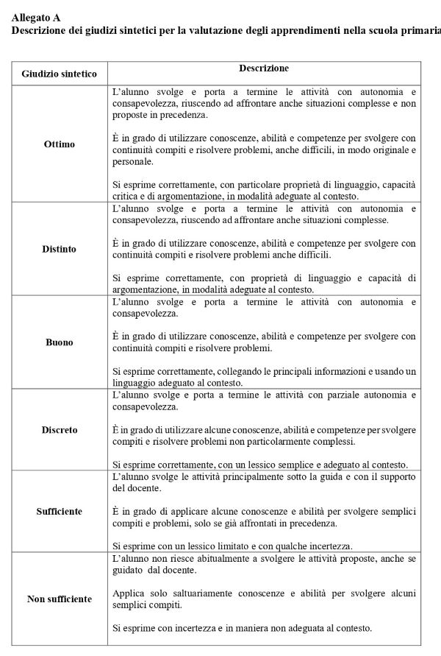
ALLEGATO A

Slide 4
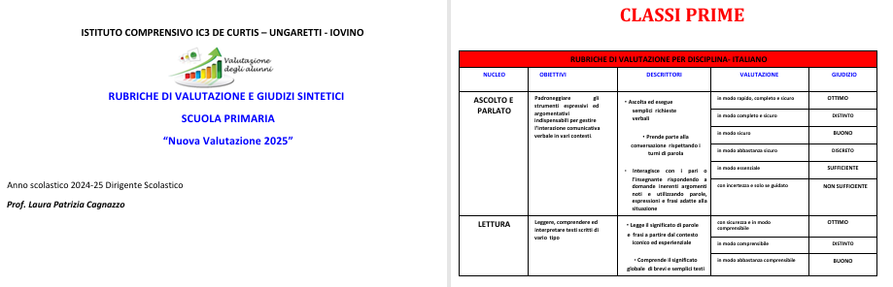
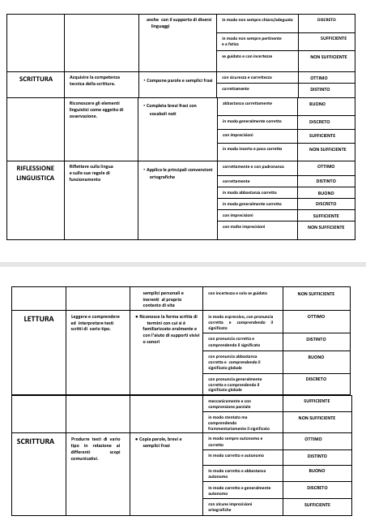
Nel PTOF saranno presenti le rubriche di valutazione per tutte le discipline e tutte le classi

Slide 5
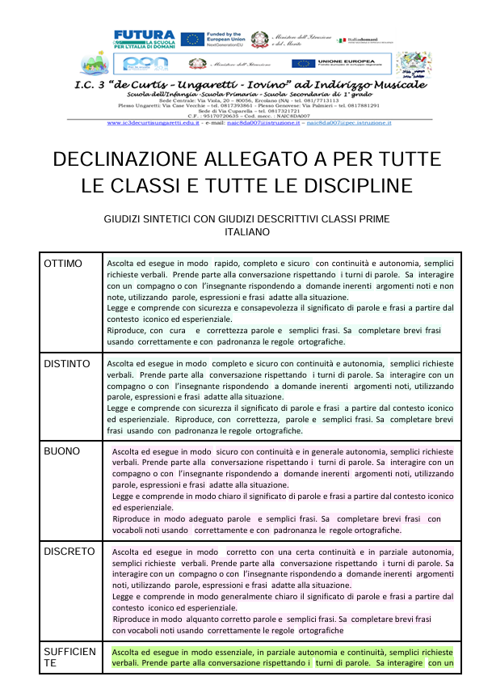
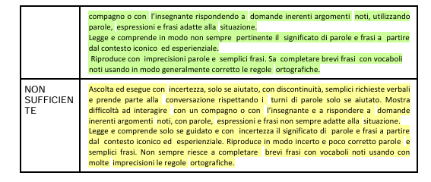
La declinazione dell’allegato A per tutte le discipline e tutte le classi

